Slide 1
Команда Вятского ГАТУ EcoChill
Инициативный проект
Общественное пространство Университетский кампус
«НАУКОСАД»

Slide 2
О ПРОЕКТЕ
Потенциальные пользователи:
Университет: студенты и преподаватели и сотрудники, потенциальные абитуриенты , школьники, сотрудники организаций- партнеров ВУЗа;
Возможные пользователи:
Офисные центры: работающие сотрудники и
члены их семей, посетители;
Вокзалы: приезжающие, уезжающие и провожающие ;
Больничные городки, дома отдыха, санатории: врачи, пациенты, посетители.

Slide 3
О ПРОЕКТЕ
            Проблема
Современная практика строительства университетских кампусов убеждает в том, что «продуманная пространственная организация» имеет более важное значение для полноценного и эффективного функционирования кампуса, чем архитектурные и функциональные качества его отдельных объектов .

Slide 4
О ПРОЕКТЕ
РЕШЕНИЕ:
Создание пространства
с оранжереями открытого и закрытого типа,
использующего ландшафтные особенности участка
и «открытого» для города.
В ЦЕЛЯХ:
создания имиджа университета;
развития у студентов и преподавателей чувства «единства и идентичности»;
проведения публичных мероприятий: сборов, выступлений, общеуниверситетских праздничных торжеств и т.д.;
проведения тематических встреч, фестивалей, выставок, ярмарок.

Slide 5
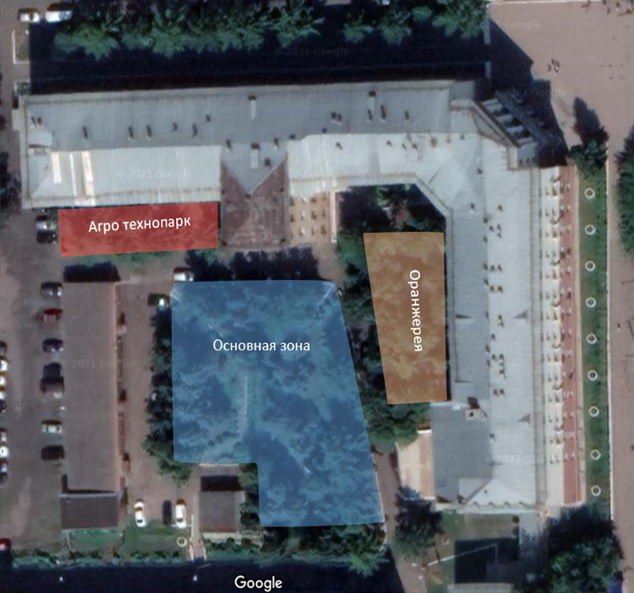
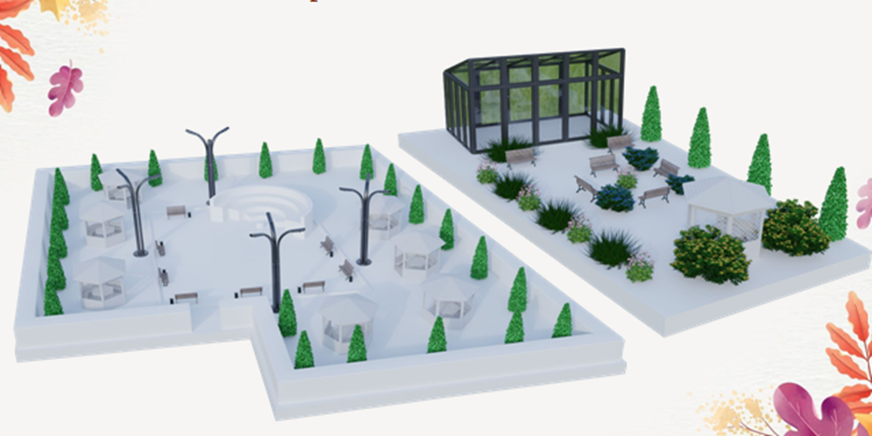
Внутренний дворик
ФГБОУ ВО Вятский ГАТУ
Прототип

Slide 6
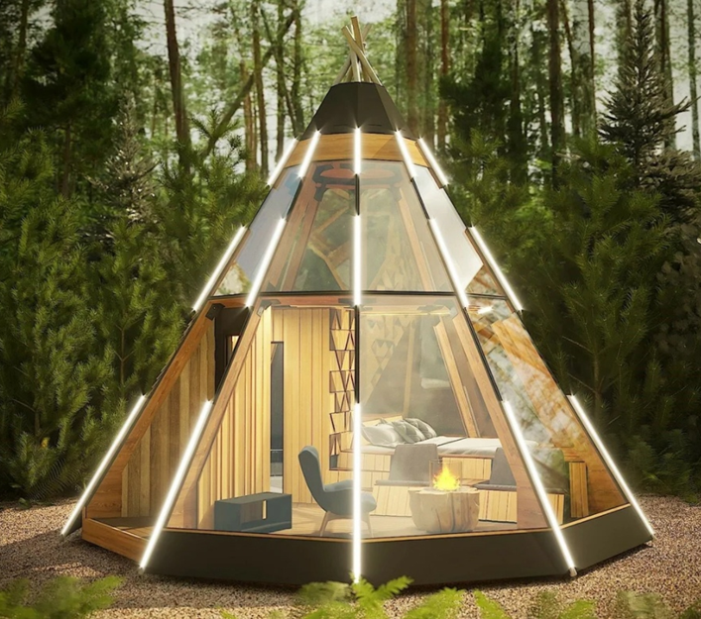
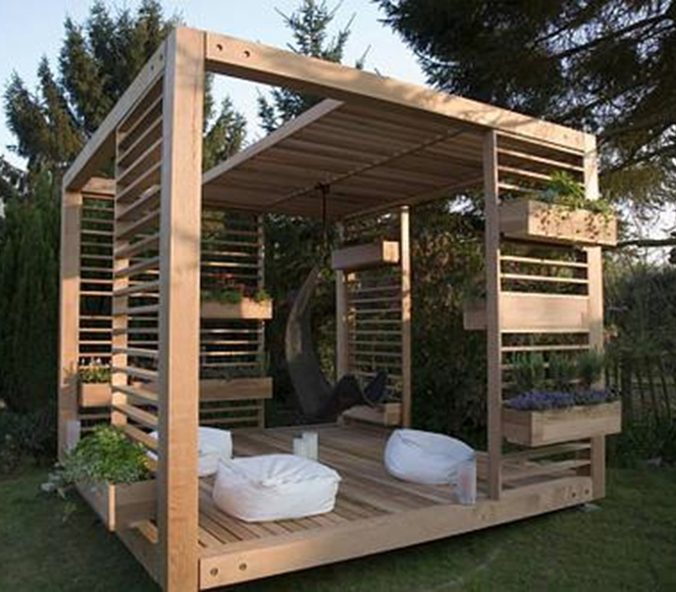
Варианты открытых и закрытых зон коворкинга

Slide 7
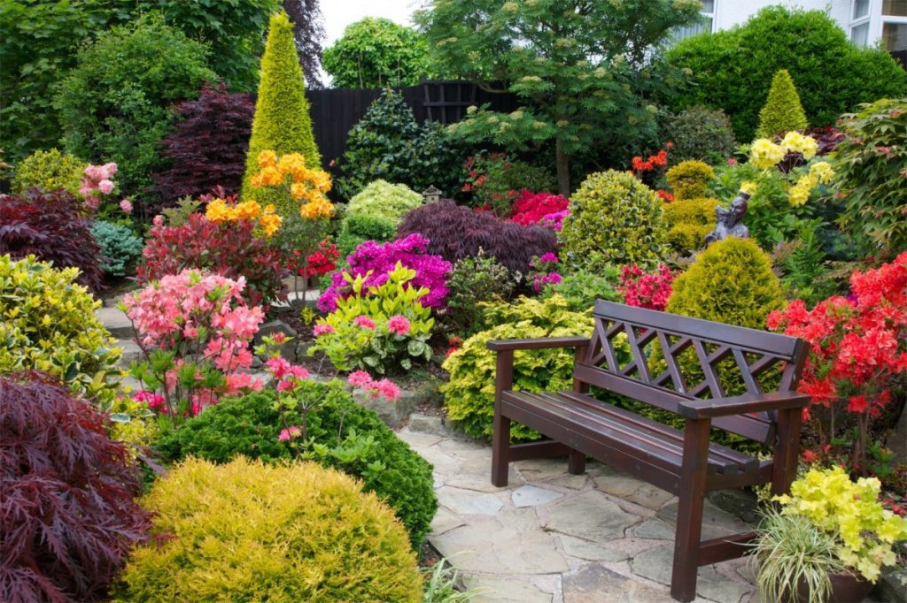
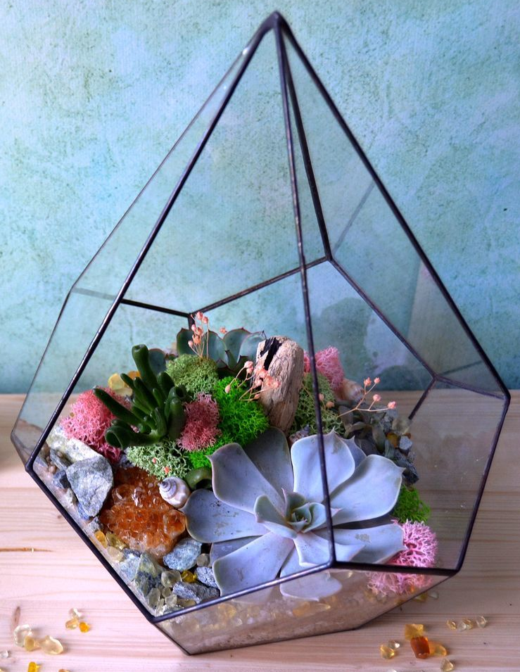
Оранжерея

Slide 8
Экономика проекта: предложения и вопросы

Slide 9
Монетизация
Создание проектов благоустройства общественных площадок, учитывая специфику деятельности заказчика;
Больничный городок (лекарственные растения);
Детские сады и школы (фруктовые деревья и ягодные кусты);
Придомовые территории (фитотравы…);
Участие в конкурсах-грантах по благоустройству города, улиц и дворов.
Основные каналы распространения –
ИНТЕРНЕТ, Социальные сети, Рекламные проспекты, участие в выставках-ярмарках.

Slide 10
Рынок
Управление по благоустройству и озеленению города

Slide 11
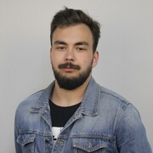

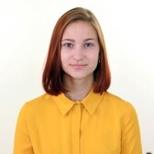
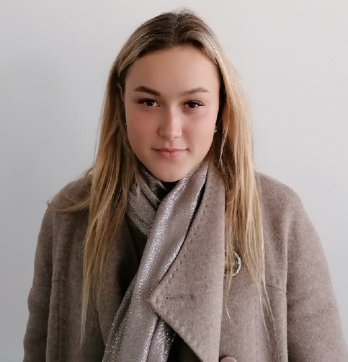
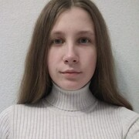
Команда проекта
Leader ID: 2262982
Leader ID: 2307510
Leader ID: 2327043
Leader ID: 2331597
Leader ID: 2492875
Над созданием проекта работают студенты Вятского ГАТУ – Махлейт Никита, Огородникова Ксения, Коробко Елизавета, Огородникова Алина и Кропачева Анастасия под контролем наставницы Русланы Куруц (Leader ID: 2056121).

Slide 12
ВОПРОСЫ К ЭКСПЕРТАМ
Хотели бы ВЫ, чтобы в Ваших дворах, в парках были такие зоны?

